Slide 1




WE HAVE MADE GREAT ACHIEVEMENTS
-EduFi FOR APTOS-

Slide 2






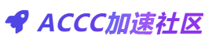


项目愿景
First EduFi Platform
Accessibility
Affordability
Authentication
三A标准：让Web2用户无痛接入APTOS

Slide 3

Move to Earn PK Move to Learn
模式对比 | Move to Earn模式（StepN） | Move to Learn模式
行为驱动 | 经济收益主导 | 学习成果资产化与认知提升
用户画像 | 投机者和交易者为主，开发者较少 | 学生/终身学习者/开发者社区/高校社区/Web2从业人员等
资产形式 | 通过运动赚取GST/GMT代币，NFT | 通过学习铸造动态课程证书NFT+知识图谱SBT+去中心化身份DID
代币经济模型 | 双代币模型（GST无限供应，GMT总量限制），依赖新用户入场维持代币需求，死亡螺旋风险 | 课程NFT、SBT兑换治理代币MTL、白名单等资源，进一步与生态项目空投形成闭环

Slide 4
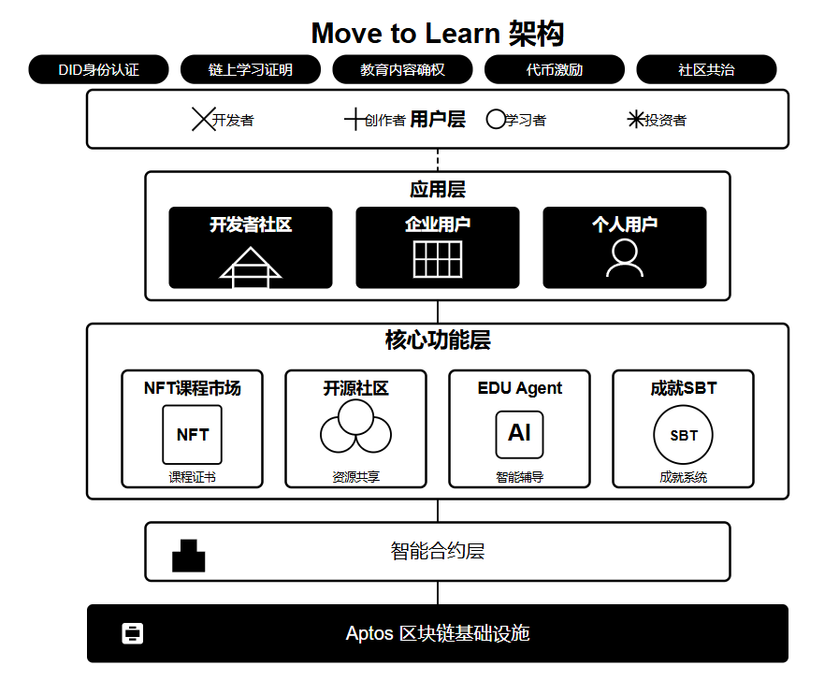
产品架构

Slide 5
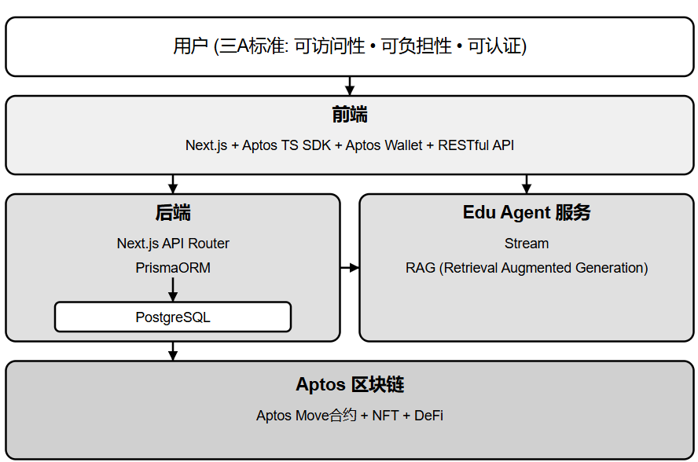
开发架构

Slide 6
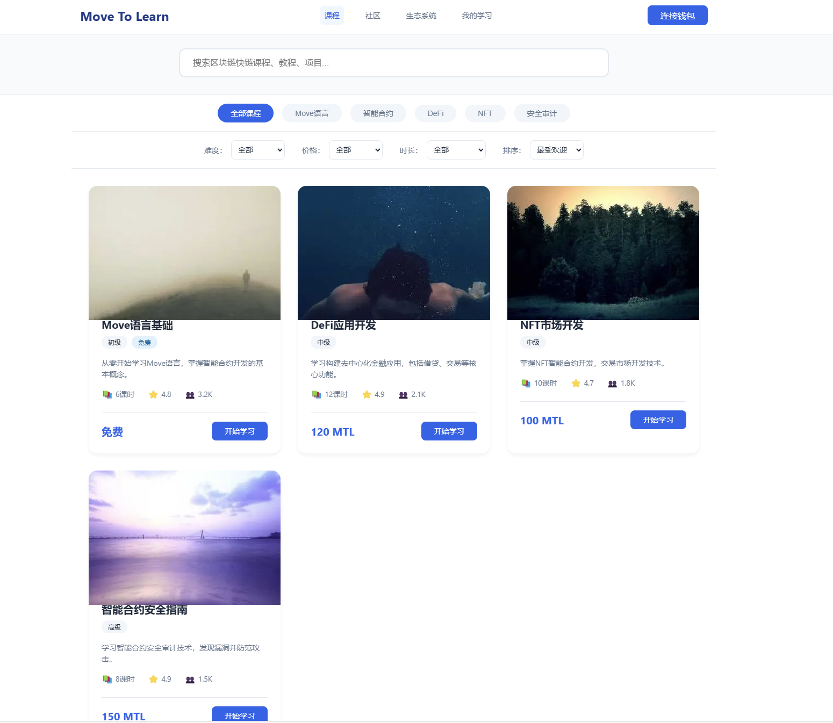
核心功能1：链上课程生态
社区贡献课程需验证
优质课程标记认证标识
开源课程认证
NFT课程市场
贡献者可铸造课程NFT
课程收益自动分账

Slide 7
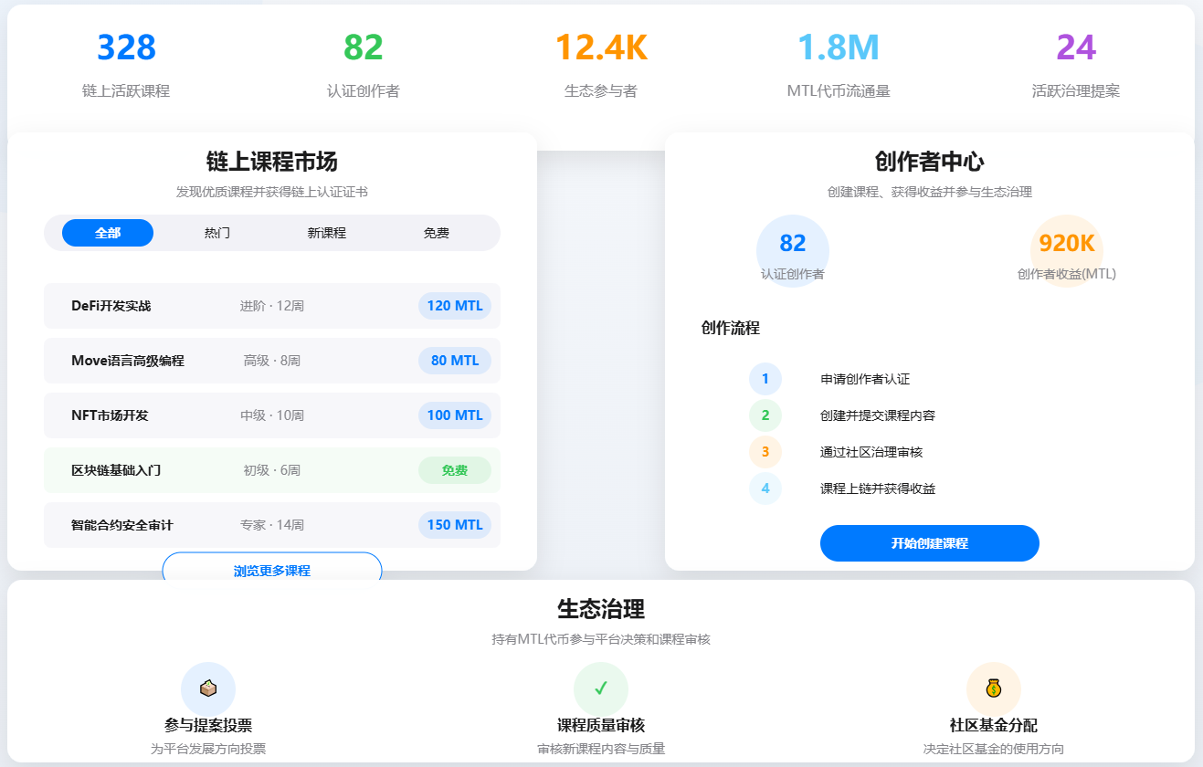
核心功能1：链上课程生态

Slide 8
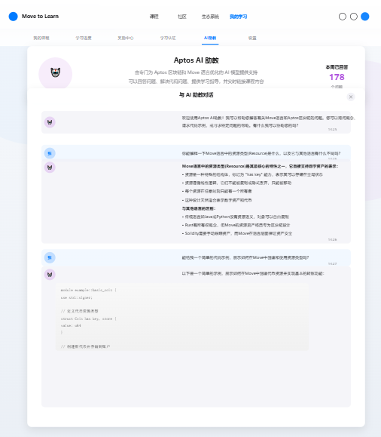
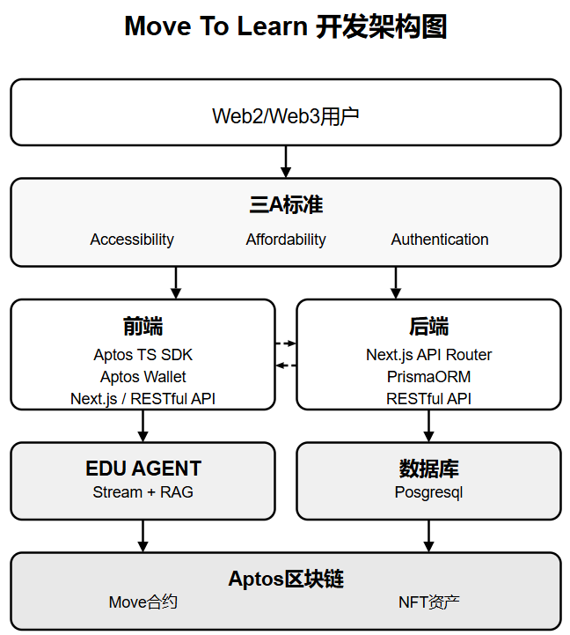
核心功能2：Edu Agent

Slide 9
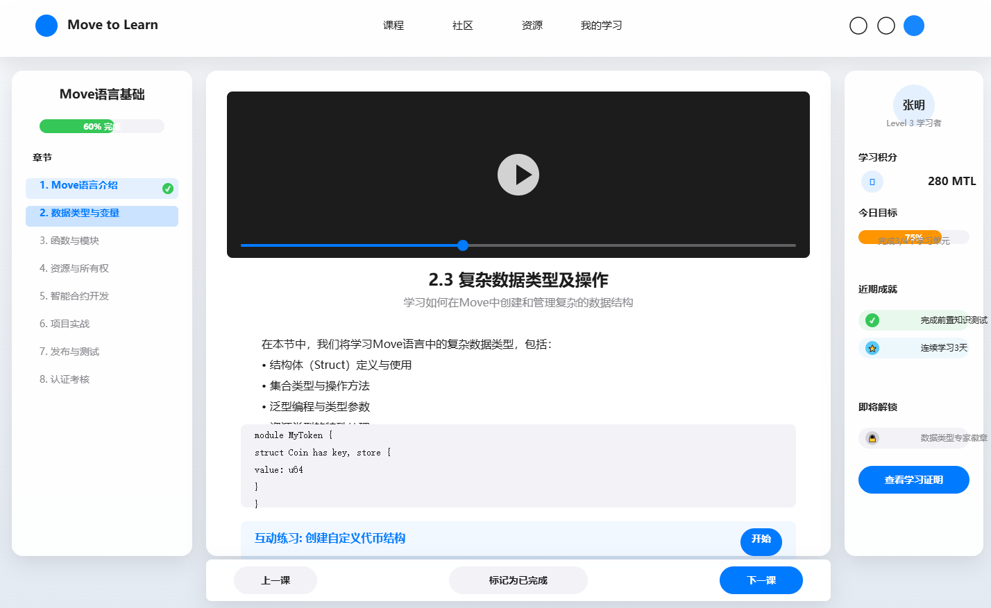
核心功能3：APTOS IDE实验室
核心功能2：Aptos IDE实验室
MOVE开发沙盒

Slide 10
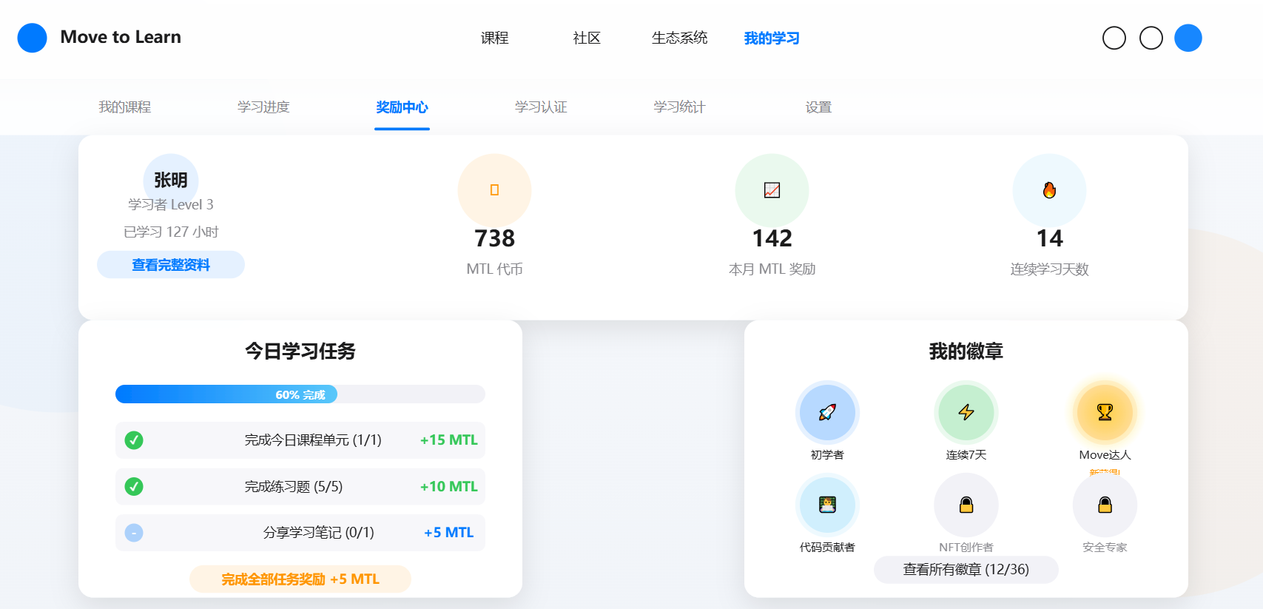
核心功能4：链上学习成就验证节点

Slide 11

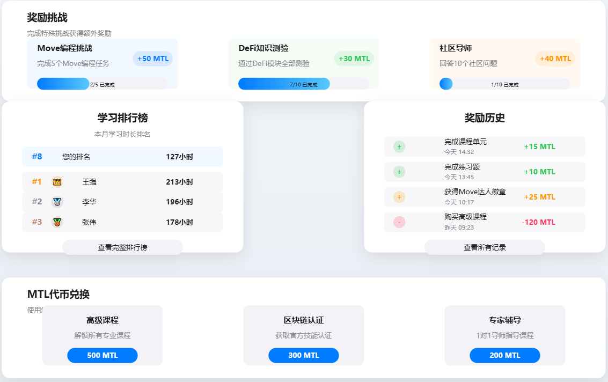
APTOS生态赋能
01
激励开发者争 BUG Bounty，促课程开发学习
02
节点激励联颁认证课，拓市场提平台影响力
03
排行榜奖 NFT 等，激发builder学习热情

Slide 12
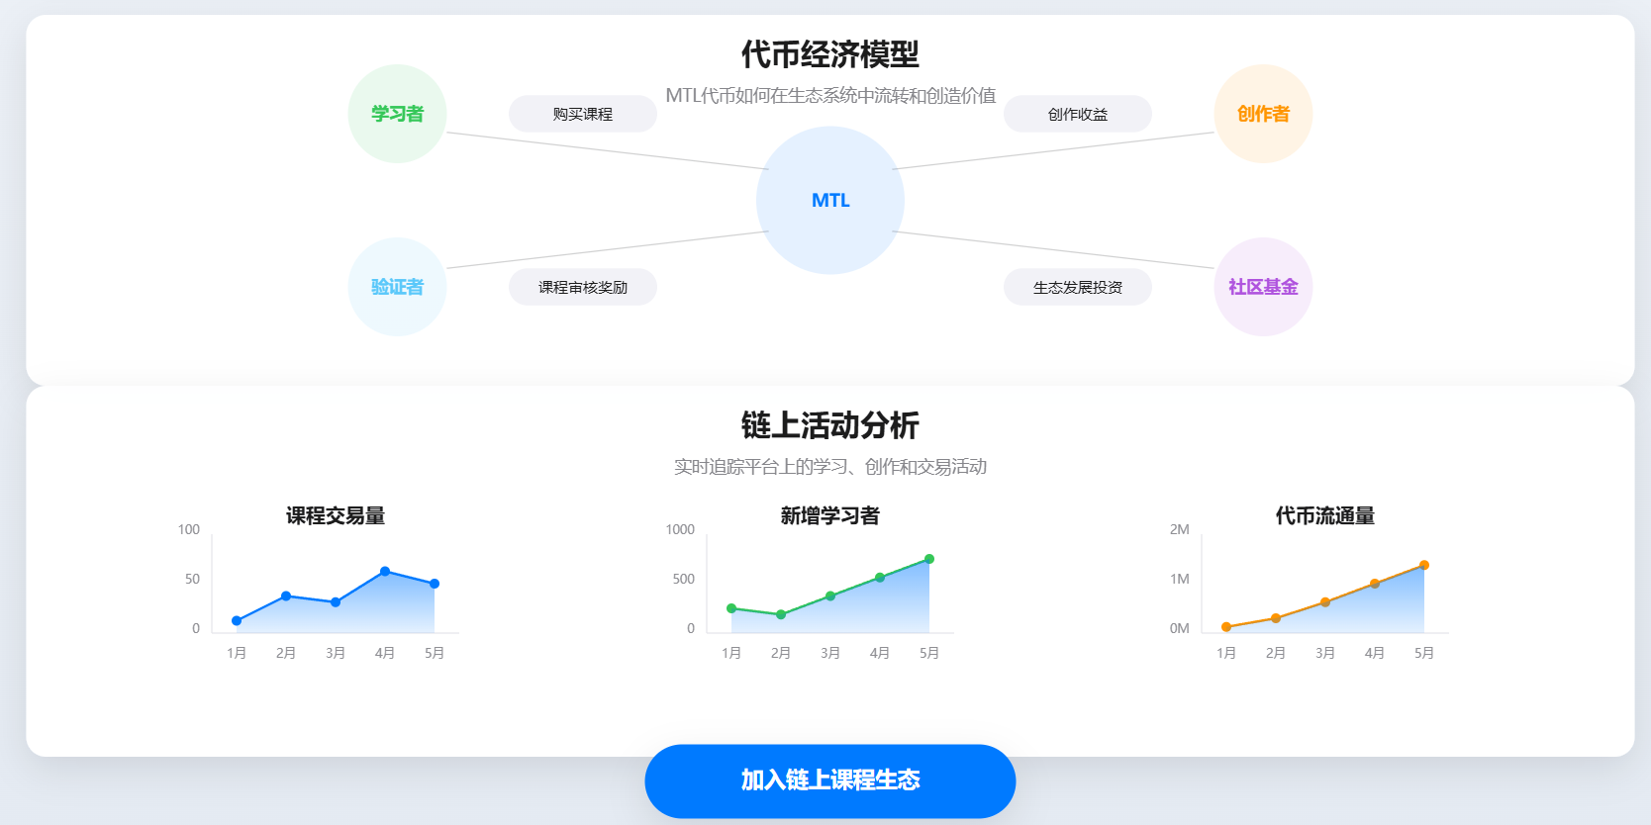
代币经济模型
确保学习记录的真实性和不可篡改性，为教育评估提供可靠依据。

Slide 13
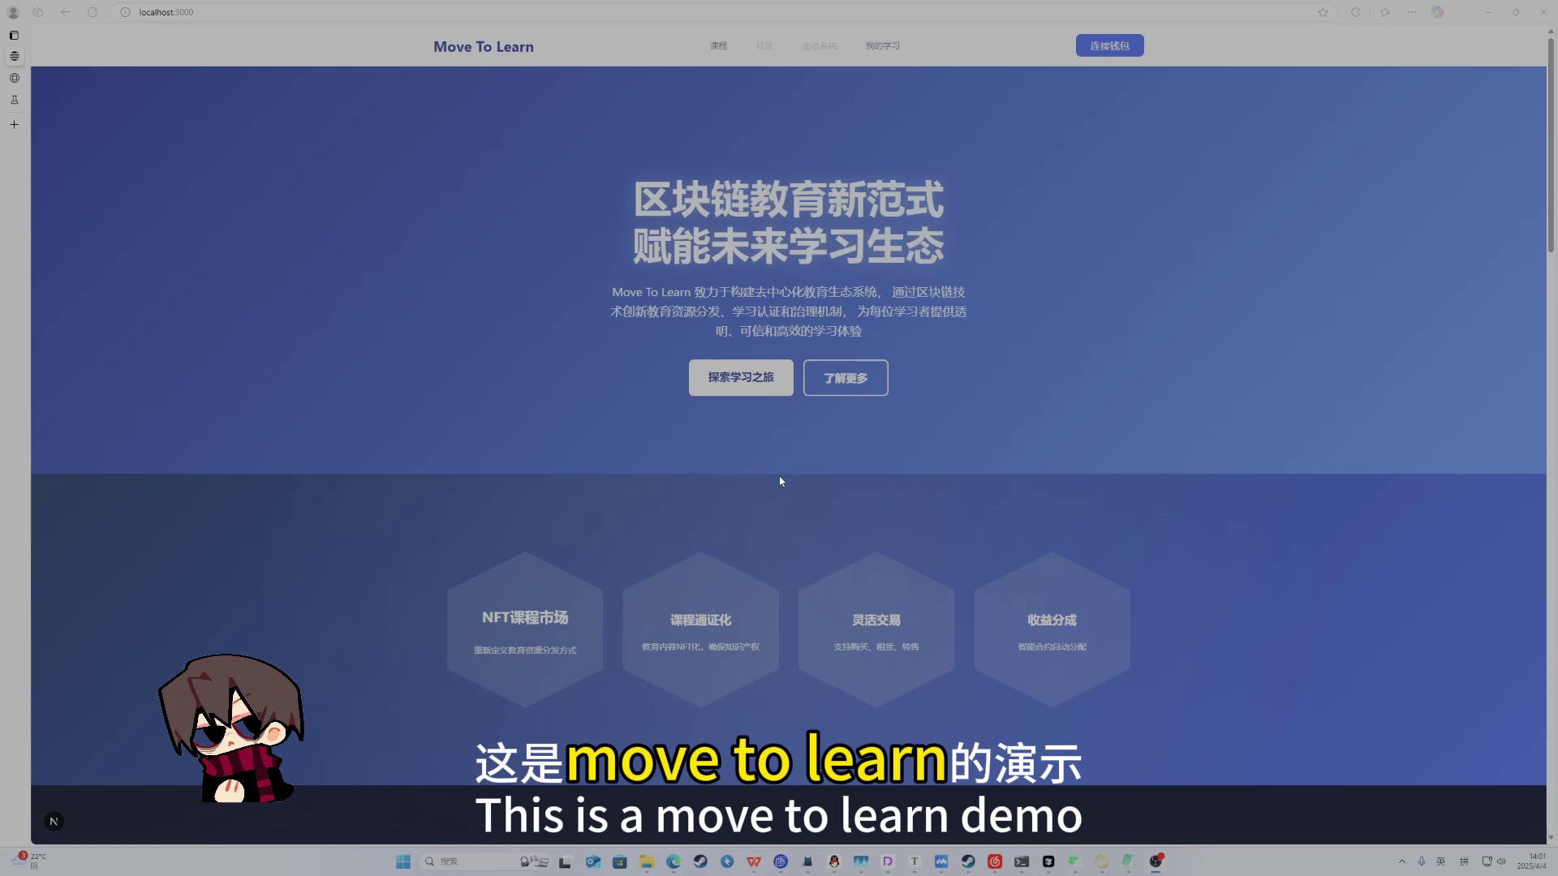
DEMO演示 https://move-to-learn-next-xlaz.vercel.app/
确保学习记录的真实性和不可篡改性，为教育评估提供可靠依据。

Slide 14
WE HAVE MADE GREAT ACHIEVEMENTS
-EduFi FOR APTOS-

